Slide 1
文件系统（2）
蒲凌君
计算机学院
系统与网络研究所, 计算机网络研究室
pulingjun@gmail.com

Slide 2

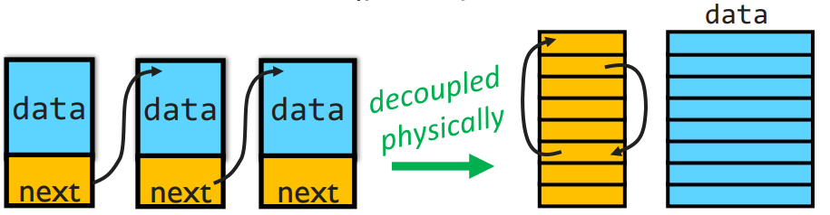
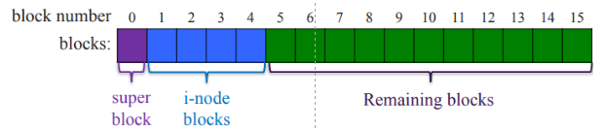
磁盘文件系统
连续分配方式: 按创建顺序及大小依次占用磁盘块
链表方式 (FAT系列)
树形-多级索引方式 (FFS, ext2, ext3: 引入inode)

Slide 3
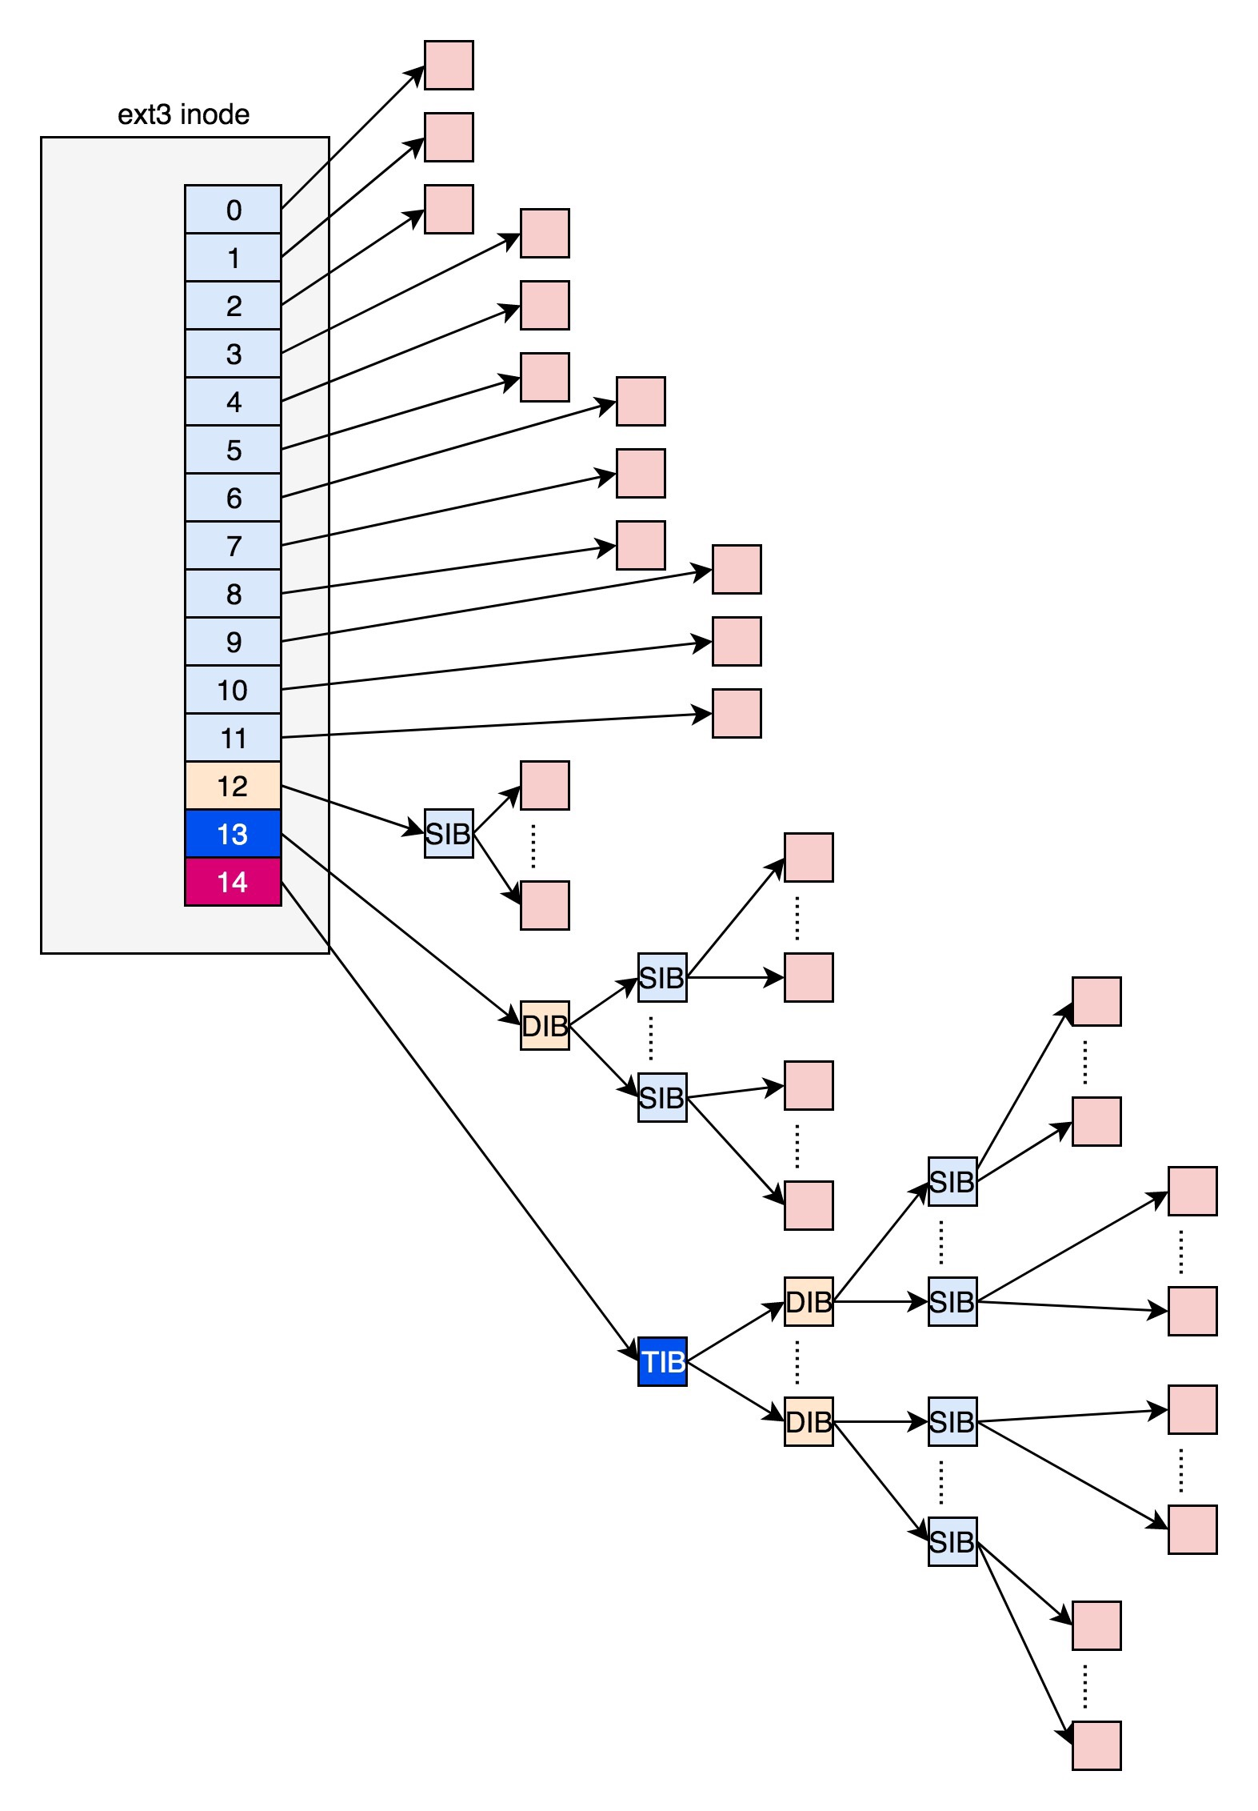
树形-多级索引方式 (FFS, 引入inode)
struct ext4_inode{
__le16 i_mode; /* File r/w/x, 目录, 文件, 块设备 mode */
__le16 i_uid; /* Low 16 bits of Owner Uid */
__le32 i_size_lo; /* File Size in bytes */
__le32 i_atime; /* Access time */
__le32 i_ctime; /* Inode Change time */
__le32 i_mtime; /* Modification time */
__le32 i_dtime; /* Deletion Time */
__le16 i_gid; /*Low 16 bits of Group Id */
__le16 i_links_count; /* Links count */
__le32 i_blocks_lo; /* File Blocks count */
__le32 i_flags; /* File flags */
......
__le32 i_block[EXT4_N_BLOCKS]; /* Pointers to blocks */
__le32 i_generation; /* File version (for NFS) */
__le32 i_file_acl_lo; /* File ACL */
__le32 i_size_high; /* File Size in bytes */
......};
ls命令就是读inode
#define EXT4_NDIR_BLOCKS 12
#define EXT4_IND_BLOCK EXT4_NDIR_BLOCKS
#define EXT4_DIND_BLOCK (EXT4_IND_BLOCK + 1)
#define EXT4_TIND_BLOCK (EXT4_DIND_BLOCK + 1)
#define EXT4_N_BLOCKS (EXT4_TIND_BLOCK + 1)
这种索引方式
存在什么问题?

Slide 4
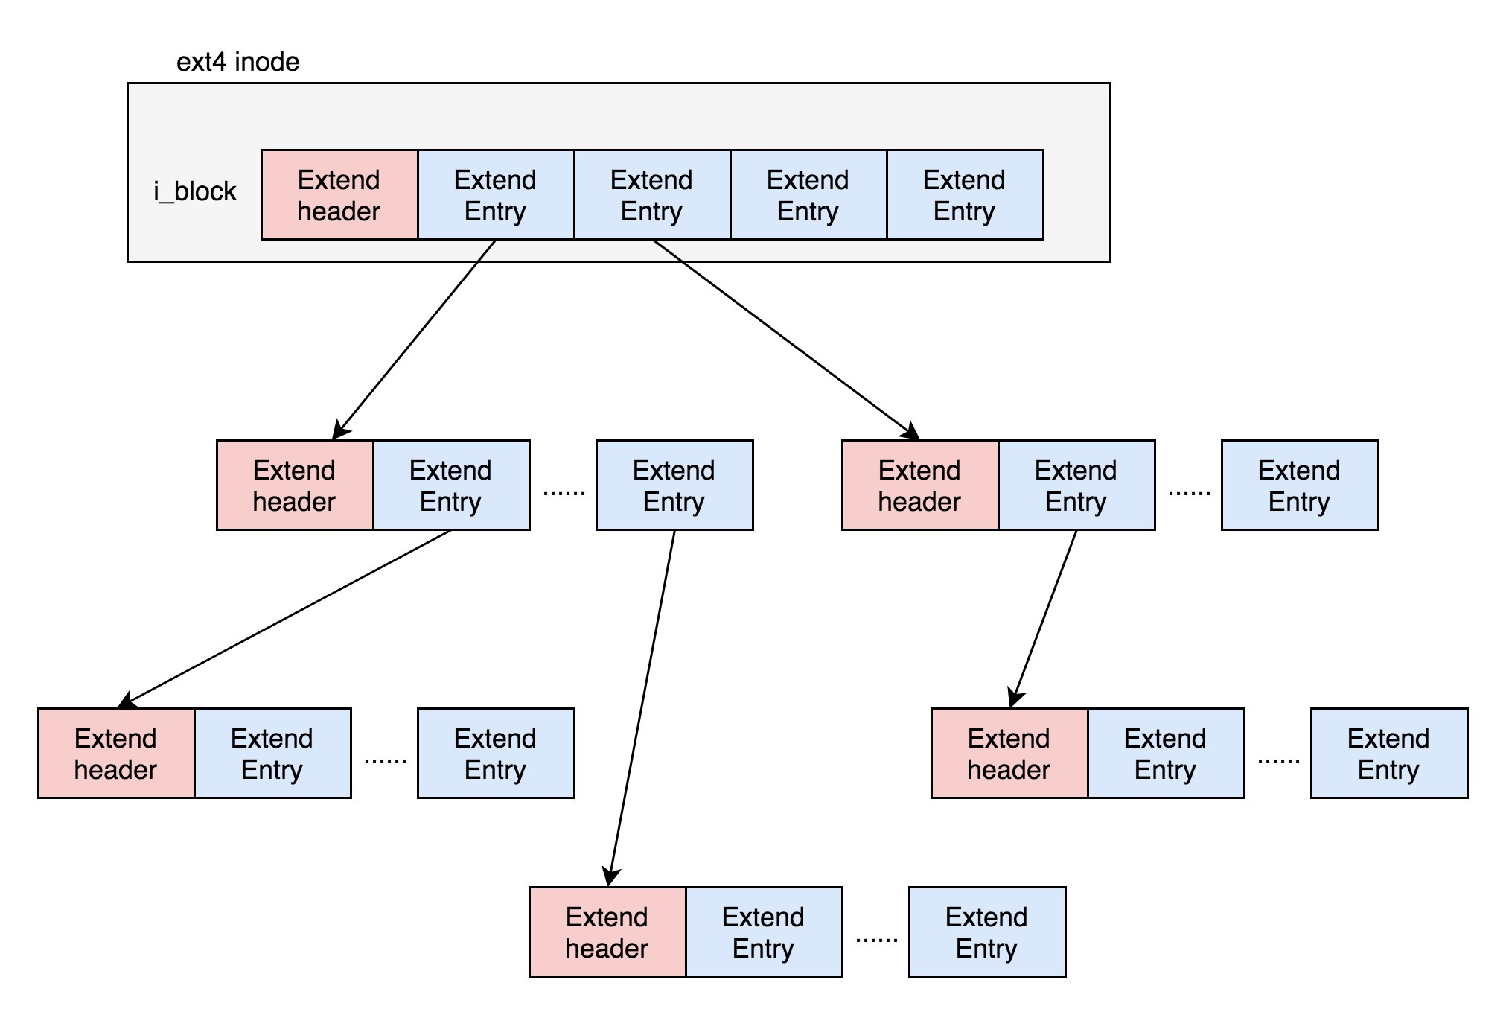
NTFS (ext4): 引入新概念Extents
Extents的动机
假设一个文件128M, 磁盘块4KB → 需要32K个块
若使用FFS (i.e., ext2/ext3) 的索引模式 → 需要2级间接指针
数据块的位置可能过于分散 → 磁盘SEEK时间较长
Extents可以用来存放连续的块, 树形结构: header + entry!
struct ext4_extent_header {
__le16 eh_magic; /* probably will support different formats
__le16 eh_entries; /* number of valid entries
__le16 eh_max; /* capacity of store in entries, 最大128M?!
__le16 eh_depth; /* has tree real underlying blocks?
__le32 eh_generation; /* generation of the tree
};
Entry类型:
ext4_extent (数据)
ext_extent_idx (索引)

Slide 5
NTFS (ext4): 引入新概念Extents
Extents的动机
假设一个文件128M, 磁盘块4KB → 需要32K个块
若使用FFS (i.e., ext2/ext3) 的索引模式 → 需要2级间接指针
数据块的位置可能过于分散 → 磁盘SEEK时间较长
Extents可以用来存放连续的块, 树形结构: header + entry!
struct ext4_extent_header {
__le16 eh_magic; /* probably will support different formats
__le16 eh_entries; /* number of valid entries
__le16 eh_max; /* capacity of store in entries, 最大128M?!
__le16 eh_depth; /* has tree real underlying blocks?
__le32 eh_generation; /* generation of the tree
};
struct ext4_extent {
__le32 ee_block; /* first logical block extent covers */
__le16 ee_len; /* number of blocks covered by extent,
最高位用来确定块组是否已被初始化 */
__le16 ee_start_hi; /* high 16 bits of physical block */
__le32 ee_start_lo; /* low 32 bits of physical block */
};
为什么是低32位高16位呢?

Slide 6
NTFS (ext4): 引入新概念Extents
Extents的动机
假设一个文件128M, 磁盘块4KB → 需要32K个块
若使用FFS (i.e., ext2/ext3) 的索引模式 → 需要2级间接指针
数据块的位置可能过于分散 → 磁盘SEEK时间较长
Extents可以用来存放连续的块, 树形结构: header + entry!
struct ext4_extent_header {
__le16 eh_magic; /* probably will support different formats
__le16 eh_entries; /* number of valid entries
__le16 eh_max; /* capacity of store in entries, 最大128M?!
__le16 eh_depth; /* has tree real underlying blocks?
__le32 eh_generation; /* generation of the tree
};
struct ext4_extent_idx {
__le32 ei_block; /* index covers logical blocks from 'block' */
__le32 ei_leaf_lo; /* pointer to the physical block of the next
level. leaf or next index could be there */
__le16 ei_leaf_hi; /* high 16 bits of physical block */
__u16 ei_unused;
};

Slide 7
NTFS (ext4): 引入新概念Extents
Extents的动机
假设一个文件128M, 磁盘块4KB → 需要32K个块
若使用FFS (i.e., ext2/ext3) 的索引模式 → 需要2级间接指针
数据块的位置可能过于分散 → 磁盘SEEK时间较长
Extents可以用来存放连续的块, 树形结构: header + entry!
根节点只有4个entries?!, 每个entry指向一个数据或索引extent
数据extent (ext4_extent), 叶子节点, 每个entry指向了一片连
续的数据块, 最大128M
索引extent (ext4_extent_idx)
指向另一个数据或索引extent
2层树可以表示多大的文件?
head: 12 B entry: 12 B
(4K-12)/12 = 340 个 entries
340 * 128M * 4 > 160G

Slide 8
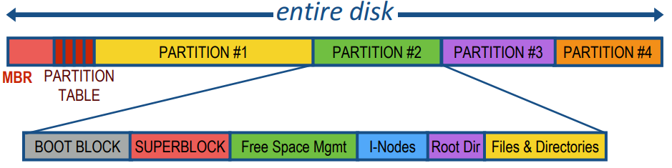
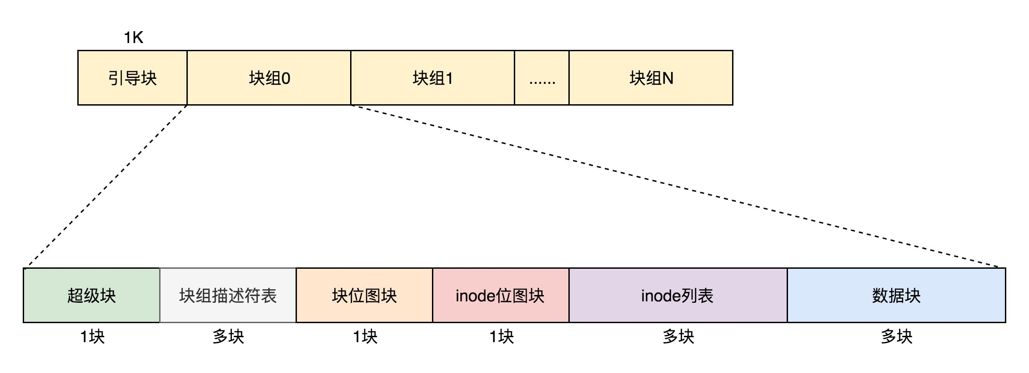
NTFS (ext4)文件系统布局
位图bitmap占1块: 描述4KB = 4*1024*8 = 32K个数据块
32K*4KB = 128MB (一个块组的数据块为128MB!)

Slide 9
NTFS (ext4)文件系统布局
描述块组的数据结构 (局部信息)
块组的块位图, inode位图, inode列表, 数据块列表都有相应的成员变量
块组描述符表 (全局信息)
超级块 (整个文件系统的信息, 全局信息)
inode总数, 块总数, 每个块组的inode数目,每个块组的数据块数目
全局信息很重要, 必须备份 (产生冗余), 采用何种备份方式?

Slide 10
文件系统全局信息备份策略
超级块 (通常所占内存不多)
每个块组都备份
sparse_super模式: 副本只存在块组索引为0, 3, 5, 7的整数幂
块组描述符表 (通常所占内存较多)
每个块都备份 (浪费空间, 限制文件系统大小)
sparse_super模式 (限制文件系统大小)
一个块组最大128MB, 若给定块组数目为N, 则文件系统大小
为128N
meta block group模式
将块组进行再次分组 (64个块组为一个元块组)
256个块组形成4个元块组, 一个元块组的描述符表最多64项
每个块组备份自己的元块组描述符表, 一般采用3个备份
分别为第一块、第二块以及最后一块

Slide 11
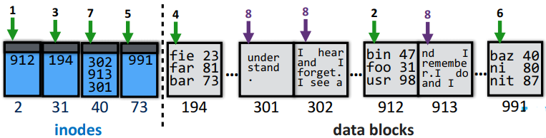
NTFS (ext4) 目录存储格式
目录也是文件, 也具有inode且i_block指向某些数据块
不同于文件, 其数据块保存的是目录里面一项一项的
文件信息 ext4_dir_entry
数据块中通常采用链表来记录文件信息
每一项会保存这个目录的下一级文件的名字和inode, 会根
据这个inode, 找到真正的文件
第一项是. 第二项是..
struct ext4_dir_entry {
__le32 inode; /* Inode number */
__le16 rec_len; /* Directory entry length */
__u8 name_len; /* Name length */
__u8 file_type;
char name[EXT4_NAME_LEN]; /* File name */
};
若目录下的文件过多, 我们想
提高搜索文件速度怎么办?

Slide 12
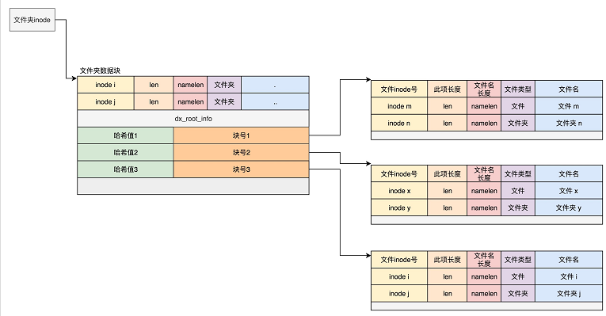
NTFS (ext4) 目录存储格式
如果inode中iflags设置为EXT4_INDEX_FL
目录的块组织形式将从链表形式变为Hashed Tree结构
struct dx_root{
struct fake_dirent dot; char dot_name[4];
struct fake_dirent dotdot; char dotdot_name[4];
struct dx_root_info {
__le32 reserved_zero;
u8 hash_version;
u8 info_length;
u8 indirect_levels;
u8 unused_flags; } info;
struct dx_entry entries[0];
};
这是什么意思?
struct dx_entry{
__le32 hash;
__le32 block;
};
使用dx_entry* 可以吗?

Slide 13
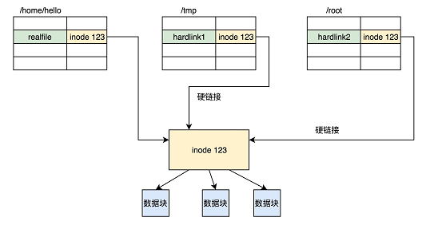
硬链接和符号链接的存储格式
硬链接：与原始文件共用一个inode
inode不能跨文件系统 → 硬链接不能跨文件系统

Slide 14
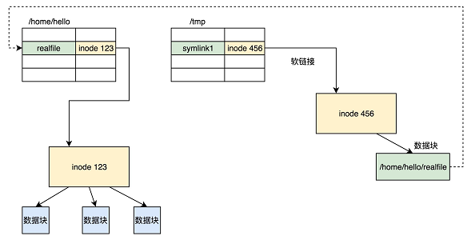
硬链接和符号链接的存储格式
符号链接：具有独立的inode
访问符号链接文件, 其实是访问指向的另一个文件
可以跨文件系统

Slide 15
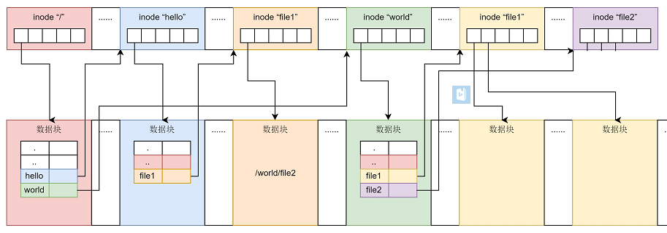
NTFS (ext4)文件系统小结
ext4文件系统简图
E
H
H
E
E
E
H
H
H
H

Slide 16
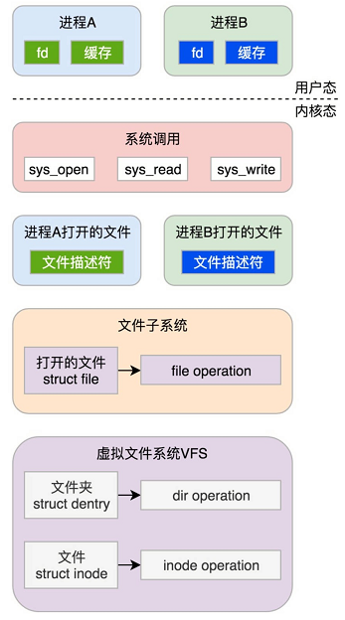
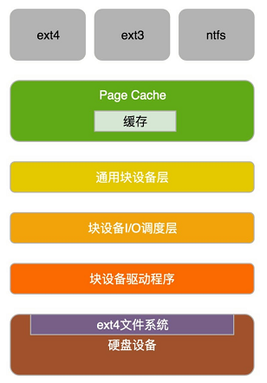
虚拟文件系统→磁盘文件系统的镜像

Slide 17
虚拟文件系统 – mount系统调用
OS想使用磁盘文件系统, 首先要挂载文件系统!
OS想使用的磁盘文件系统必须在内核中注册过!
Linux没有C/D/E盘符的概念, 而是将各分区通过挂载 到目录（挂载点）来访问实际的磁盘分区
虚拟文件系统 vs. 磁盘文件系统 (例子)
BIOS会将启动盘的文件系统根目录挂载到虚拟文件系统根目录
假设将磁盘文件系统A的根目录挂载到虚拟文件系统/home
若A的根目录下有一个文件夹hello
那么在虚拟文件系统中就会存在一个/home/hello目录
假设将磁盘文件系统B的根目录挂载到/home/hello
若B的根目录下有一个文件夹world, world下有个文件夹data
那么在虚拟文件系统中就会存在一个/home/hello/world/data目录

Slide 18
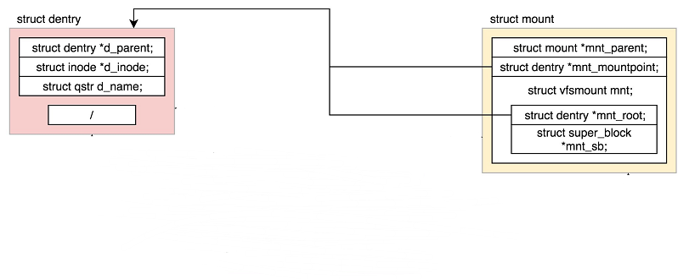
虚拟文件系统 -- mount系统调用
当系统启动时会执行mount系统调用
syscall → do_mount → do_new_mount → vfs_kern_mount
vfs_kern_mount调用函数 alloc_vfsmnt + mount_fs (不同文件系统实现不同)
alloc_vfsmnt会分配所需内存空间如挂载点的父节点, 挂载点, vfs (蓝色)
mount_fs则将磁盘上的结构与内存中相同的结构进行映射, 例如读取超级
块, 读取根目录的inode信息等 (红色)
vfs_kern_mount为vfsmount mnt结构赋值
dentry (directory entry)结构保存了父目录节点, 目录inode, 目录名等
struct vfsmount *vfs_kern_mount(struct file_system_type *type, int flags, const
char *name, void *data)
{ ...... struct mount mnt = alloc_vfsmnt(name);
...... struct dentry root = mount_fs(type, flags, name, data);
...... mnt->mnt.mnt_root = root; mnt->mnt.mnt_sb = root->d_sb;
mnt->mnt_mountpoint = mnt->mnt.mnt_root; mnt->mnt_parent = mnt;
list_add_tail(&mnt->mnt_instance, &root->d_sb->s_mounts); //复制树形结构
return &mnt->mnt;
}
绿色代码能否相互替换?
C语言不支持结构体变量作为函数参数

Slide 19
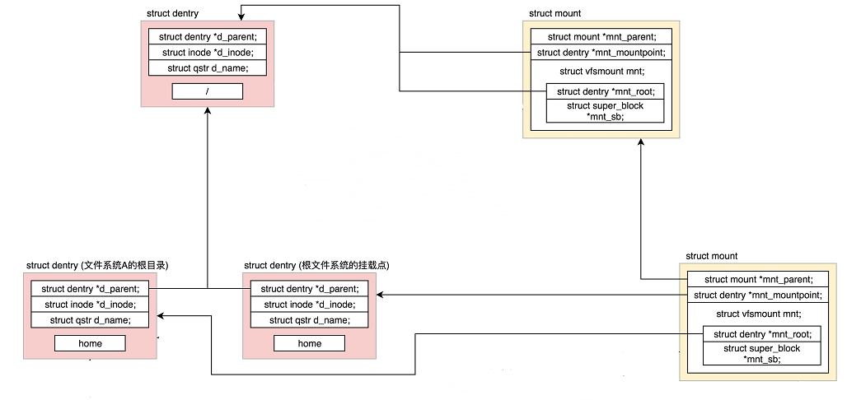
虚拟文件系统 -- mount系统调用
将磁盘文件系统A的根目录挂载到虚拟文件系统/home
这里注意文件系统A的根目录和根文件系统的挂载点, 它们内容相同, 但是
属于不同的内存空间 (原因是可以有其它的文件系统挂载到/home上, 此时用
到的是挂载点那个内存, 当然前提是该挂载点与A的根目录unmount)

Slide 20
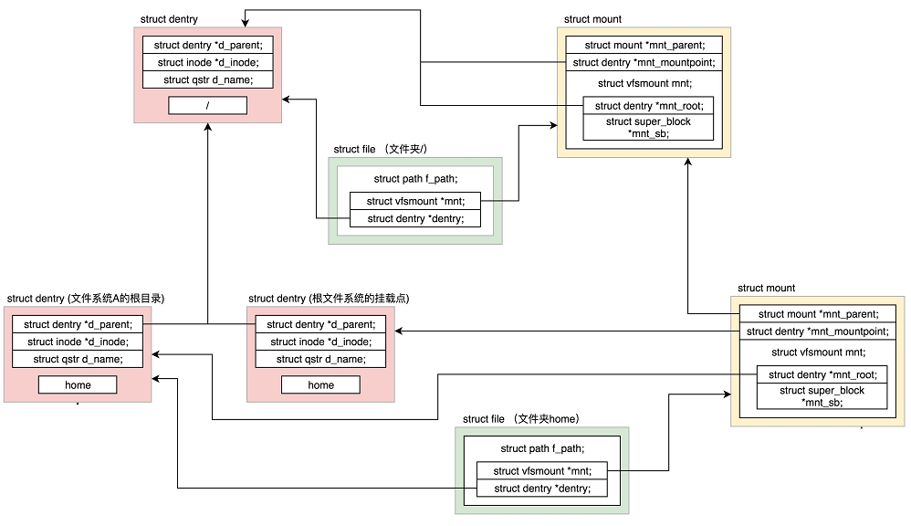
虚拟文件系统 -- open系统调用
进程的task_struct有个指针成员, 类型是files_struct结构体;
file_struct中存在文件描述符表, 每一项是<struct file*, in/out>

Slide 21
虚拟文件系统 -- open系统调用
sys_open → do_sys_open → do_filp_open 创建struct file结构
→ fd_install (fd, f) 创建文件描述符表项 (关联file和fd)

Slide 22
虚拟文件系统 -- open系统调用
do_filp_open 会初始化struct nameidata, 即解析待打开文件的路径, nameidata中存在关键成员struct path, 与文件系统建立连接

Slide 23
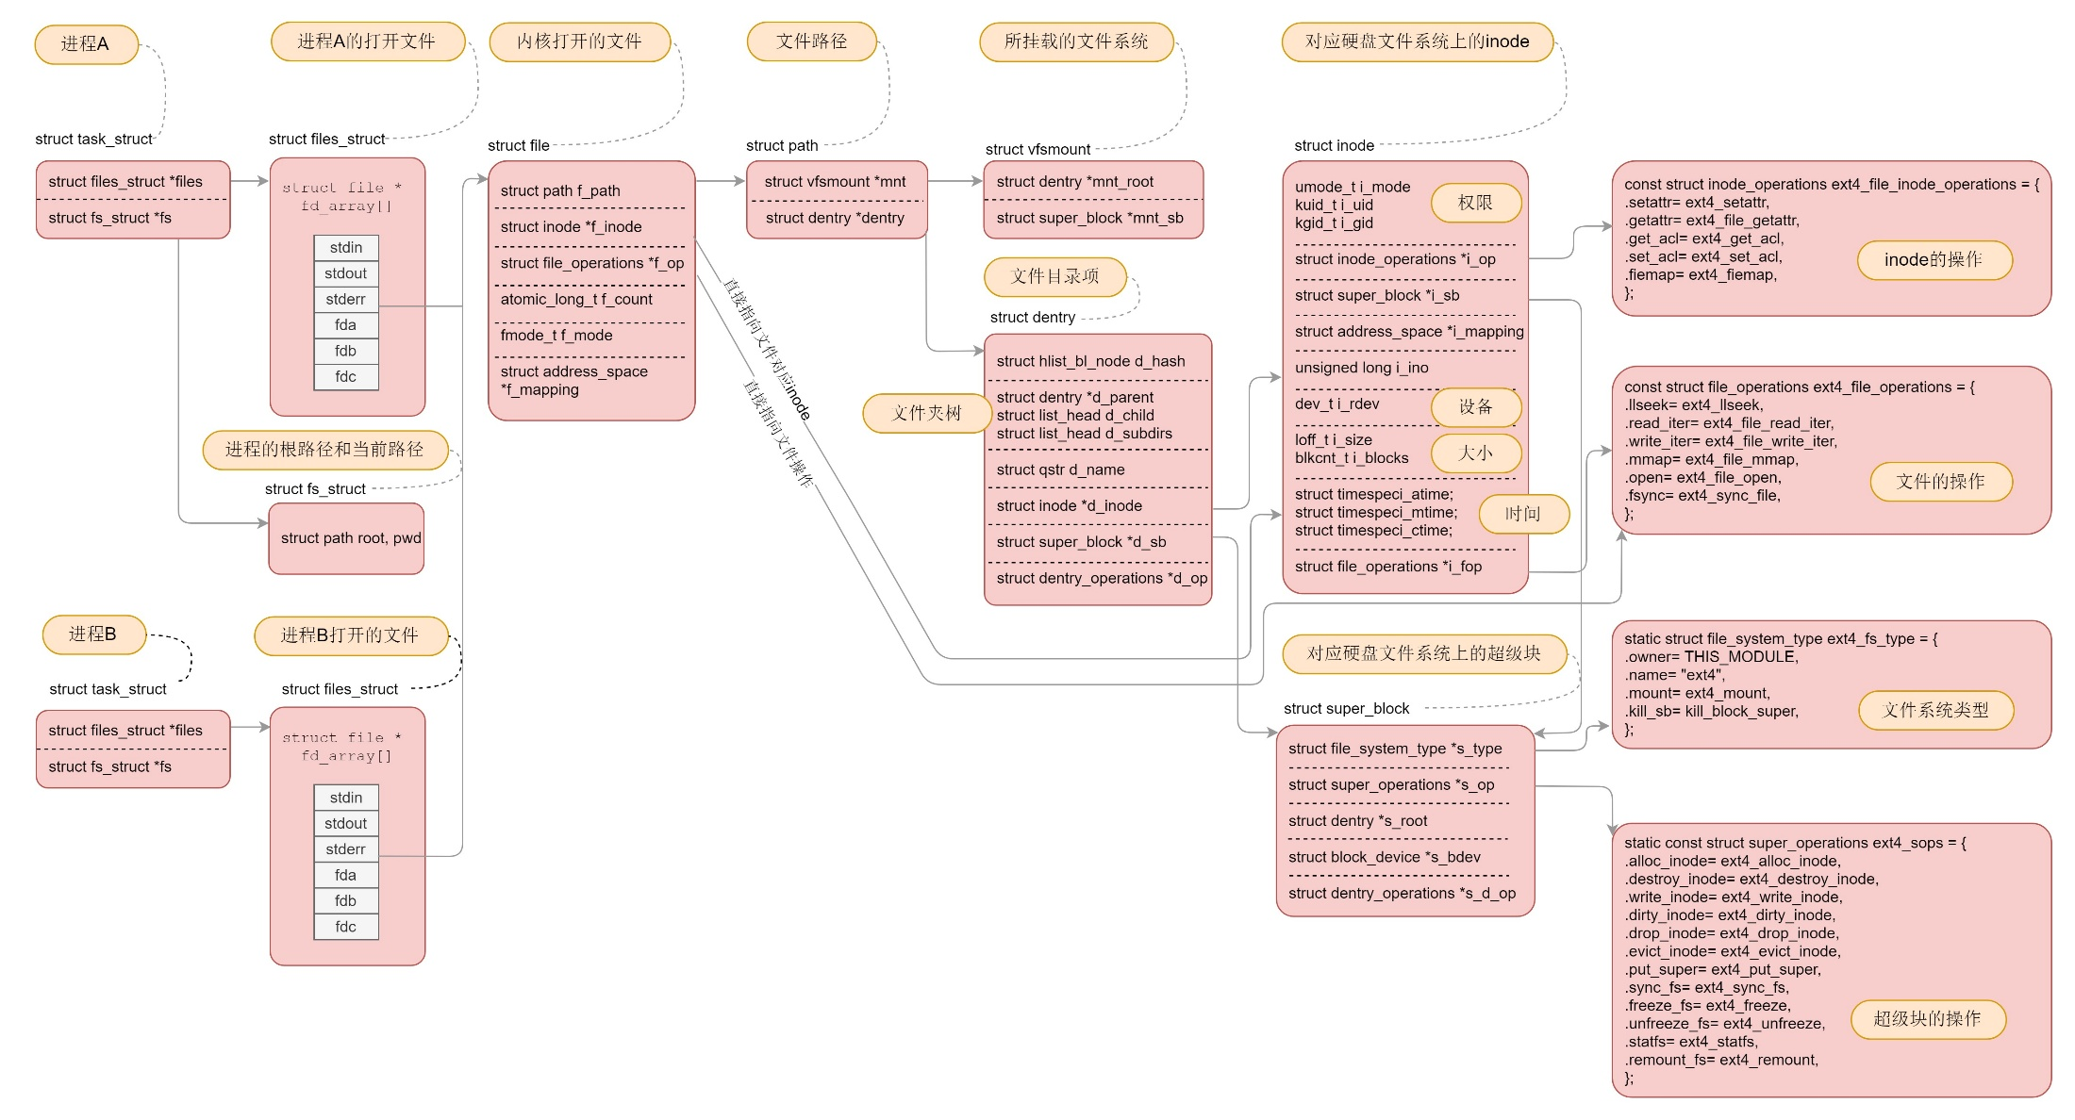
虚拟文件系统 -- open系统调用
task_struct → files_struct (fd) → file (fd与f映射) → path (磁盘文件系统):
vfsmount (虚拟与磁盘文件系统映射) + dentry (inode) → 文件读写操作

Slide 24
总结
NTFS (90年)
Extents 解决大文件读写是多次访问磁盘问题
inode树形索引结构稍有改变
虚拟文件系统 (mount和open系统调用)
应掌握从task_struct → 文件读写的流程

